Slide 1
파이썬 크롤링 – 8
최도진

Slide 2
01 정적 웹 페이지 크롤링
02 동적 웹 페이지 크롤링

Slide 3
API를 제공하지 않는 웹 페이지를 크롤링할 수 있다.
BeautifulSoup 라이브러리로 정적 웹 페이지를 크롤링할 수 있다.
Selenium 라이브러리로 동적 웹 페이지를 크롤링할 수 있다.

Slide 4
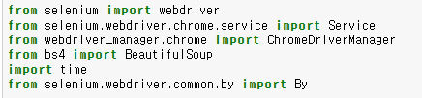
02. 동적 웹 페이지 크롤링
time => sleep 을 위한 라이브러리
By => 태그 셀렉트를 위한 라이브러리
Notes:
from selenium import webdriver
from selenium.webdriver.chrome.service import Service
from webdriver_manager.chrome import ChromeDriverManager
from bs4 import BeautifulSoup
import time
from selenium.webdriver.common.by import By

Slide 5
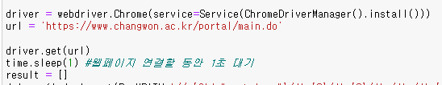
02. 동적 웹 페이지 크롤링
웹 드라이버 시작 (홈페이지 연결)
result = 결과 저장 변수

Slide 6
xpath, find_element
https://selenium-python.readthedocs.io/locating-elements.html

Slide 7

02. 동적 웹 페이지 크롤링
웹 연결 대기 (1초)
driver 실행 도중 에러 체크 (try 문)
execute_script => 웹의 javascript 함수를 강제 실행 (i = 1로 테스트)
page_source => 전체 html 코드

Slide 8

02. 동적 웹 페이지 크롤링
BeautifulSoup으로 html 코드 파싱
태그 정보 확인

Slide 9
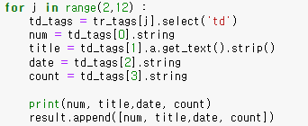
02. 동적 웹 페이지 크롤링
전체 게시물 정보 파싱
0, 1은 강조된 공지글이라 파싱에서 제외

Slide 10

02. 동적 웹 페이지 크롤링
예외 처리
실행 상 오류일 경우
다음 페이지 (goPaging)이 시작되기 때문에 홈으로 갈 필요 없음

Slide 11

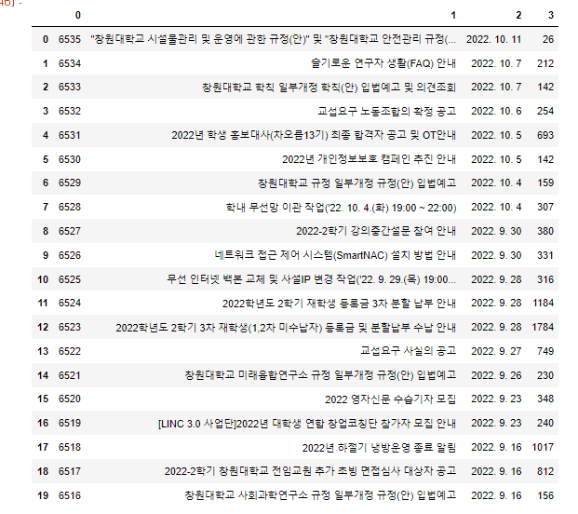
02. 동적 웹 페이지 크롤링
전체 페이지 파싱
수집 정보 확인 및 csv 파일 저장

Slide 12
02. 동적 웹 페이지 크롤링
'와글 홈 공지‘ 페이지 파싱 연습

